Slide 1
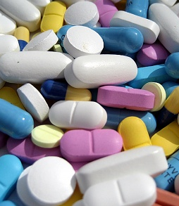
Ponuda obveznica
Otvorena prilika za investiciju s manjim iznosima u velikom projektu
BETULA projekt d.o.o.

Slide 2









Investicijska prilika
BETULA projekt d.o.o. pokreće ambiciozan investicijski ciklus kroz izdavanje obveznica u ukupnom iznosu od 2 milijuna eura.
Prikupljena sredstva bit će usmjerena na dovršetak istraživanja i razvoja, te komercijalizaciju inovativne patentno zaštićene tehnologije u farmaceutskoj industriji, s ciljem unapređenja učinkovitosti i sigurnosti proizvoda, te održivosti farmaceutskih procesa.
Ovaj projekt predstavlja značajan iskorak u industrijskom sektoru, a ulaganje u njega donosi potencijal za konkurentsku prednost na globalnom tržištu te stvaranje dugoročne vrijednosti za investitore.
Velika farmaceutska industrija iskazala je interes za navedenu tehnologiju te traži da se provede pilot studija.
%
Ponuda obveznica
Kamatna stopa
Rok dospijeća
Minimalni
iznos
€2,0M
8%
godišnje
3 godine
€1.000
Ponuda obveznica – BETULA projekt d.o.o.

Slide 3
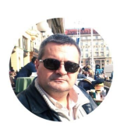

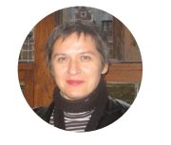
Tim
Zdravko Dokuzović, PhD
Istraživač, inovator, tehnolog, iskustvo u R&D,
raniji patenti
Ljiljana Sović Brkičić
Istraživač, inovator, podnositelj patentne prijave
Cvjetko Brkičić
Investitor, podnositelj patentne prijave
Tim – 95 godina radnog iskustva / PC projekt – 15 godina rada; 36.500 sati rada
3
Ponuda obveznica – BETULA projekt d.o.o.

Slide 4


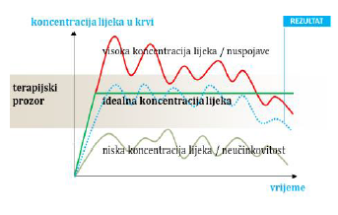
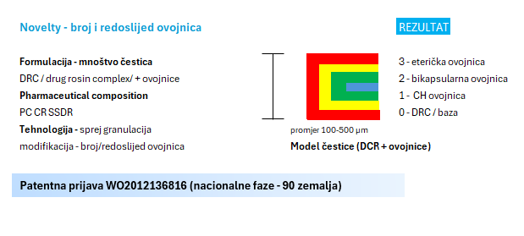
Pharmaceutical Composition – nova formulacija lijeka
Razvijena je nova patentno zaštićena tehnologija s globalnim potencijalom
Tehnologija omogućava kontrolirano i za mjesto specifično otpuštanje lijeka (CR i SSDR), čime se postiže kontrolirana koncentracija lijeka u krvi, a što je važno za liječenje.
Tehnologija omogućava proizvodnju novih formulacija lijekova (lijek se drugačije izrađuje)
Tehnologija se može primijeniti na različite lijekove - PLATFORMA (The Platform)
Problem-nekontrolirana terapija
Rješenje – nova formulacija lijeka
Ne treba raditi velika klinička istraživanja jer je poznata glavna i sve pomoćne supstance, međutim potrebno je provesti pilot studije i studije bioraspoloživosti, te dokazati da nova formulacija ima bolji terapijski učinak u odnosu na postojeće fromuacije na tržištu.
4
Ponuda obveznica – BETULA projekt d.o.o.

Slide 5

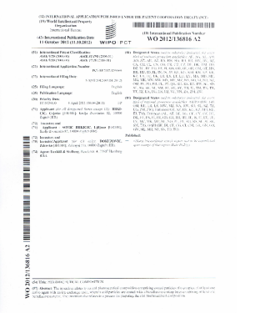
Opis proizvoda, patentna zaštićenost
Farmaceutska formulacija s kontroliranim otpuštanjem lijeka (baza + ovojnice)
Ovojnice omogućavaju kontrolirano i za mjesto specifično otpuštanje (ovisno o pH)
Patentno zaštićena tehnologija (SAD, EU, Kina, Japan, Indija...)
Potencijal za licenciranje velikoj farmaceutskoj industriji
Patentna prijava: WO201236816
EP prijava, PCT prijave, nacionalne prijave
4 patentne unije i druge države
Široka patentna zaštita (4 milijarde ljudi)
Ishođenje novih patenata u tijeku (divisional applications)
5

Slide 6
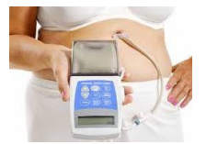
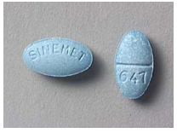
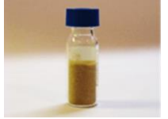
Primjer – PARKinsonova bolest
levodopa (antiparkisonik)
Konkurencija | Duodopa | Postojeći oralni oblici | Nova formulacija
Cijena / godina | 50.000 € ili više | 1.000 € | 3.000 - 5.000 €
Primjena | parenteralno | oralno | oralno
Svojstva | neprikladna primjena | javljaju se nuspojave | dobro CR
Ocjena (CR) | izvrsno | loše | vrlo dobro
Evaluacija / cijena | skupo | jeftino | cjenovno prihvatljivo
način primjene | vrlo neprikladno | prikladno | prikladno
učinkovitost | vrlo učinkovito | neučinkovito | učinkovito
6
Ponuda obveznica – BETULA projekt d.o.o.

Slide 7


Rješenje – široko primjenjivo - PLATFORMA
Parkinson’s
disease
olanzapine
Depression
Duodopa
levodopa
Viagra
sildenafil
Sinemet
Epilepsy
Hypertension
tramadole
Morphine
risperidone
7
Ponuda obveznica – BETULA projekt d.o.o.

Slide 8



Korisnici
Dobit
Pacijenti
dobit
bolja terapija
bolje liječenje
bolja kvaliteta života
terapijska – manje nuspojava
financijska – ušteda novca
poslovna – ostanak na poslu
Zdravstvena osiguranja
dobit
kontrolirana primjena lijekova
racionalizacija troškova
ušteda novaca (dugoročno)
bolji rezultat
bolja skrb
manji trošak
Farmaceutska industrija
dobit
proizvodnja boljih proizvoda
dobra poslovna prilika
veći tržišni udio
platforma
prihodi u milijardama / blockbusters
veći prihod i veći profit
8
Ponuda obveznica – BETULA projekt d.o.o.

Slide 9



Ciljevi projekta
Modeli komercijalizacije
Model 1- licenciranje
Model 2 – proizvodnja (outsourcing)
Model 3 – vlastita proizvodnja
suradnja s PH industrijom
najbrži način komercijalizacije
eksploatacija do 2032. godine
proizvodnja iz usluge
viši troškovi, sporija realizacija
dulja eksploatacija
najsporija realizacija
visoka ulaganja
visoki zahtjevi / certificiranje
Glavni cilj
Specifični ciljevi
Razvoj i komercijalizacija nove formulacije lijeka koja omogućava kontrolirano i za mjesto specifično otpuštanje lijeka
Dovršetak R&D
Proizvodnja prototipa (lab.)
Proizvodnja u GMP procesu
Provedba pilot studije
Provedba studije bioraspoloživosti
Komercijalizacija
Ponuda obveznica – BETULA projekt d.o.o.

Slide 10




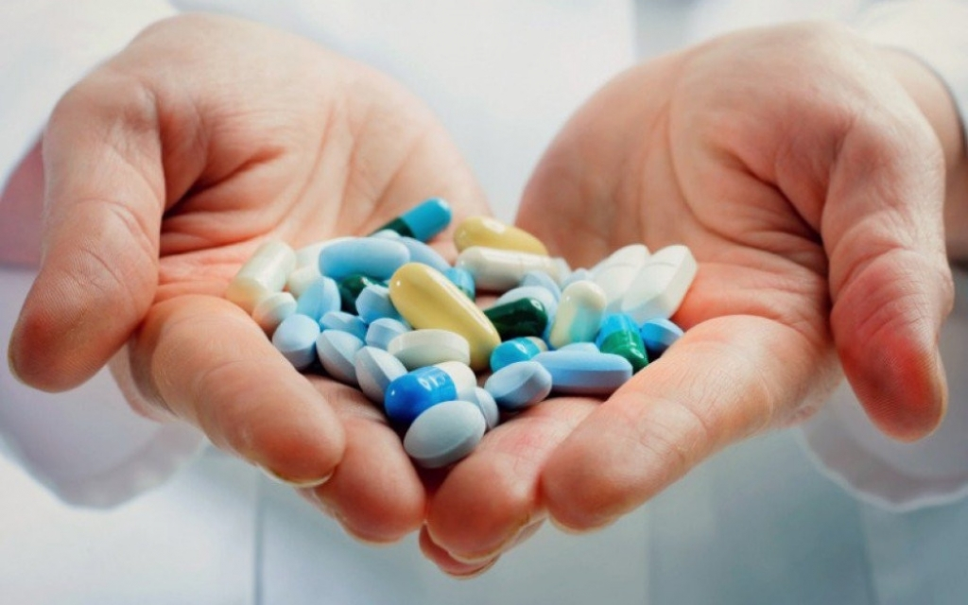

Ključne faze razvoja
Karakterizacija kompleksa (DRC)
Finalizacija prototipa i pilot proizvodnja (GMP)
Provedba pilot studije
Studje bioraspoloživosti
Komercijalizacija (licenciranje)
Detaljna analiza svojstava aktivne supstance i stvaranje kompleksa s iono-izmjenjivačkom smolom
Dovršetak prototipa u laboratorijskim okvirima i proizvodnja formulacije u certificiranom procesu
Provjera učinkovitosti nove formulacije lijeka
Daljnje ispitivanje nove formualcije lijeka, usporedba s postojećim proizvodima na tržištu
Izrada paketa za komercijalizaciju (patenti i rezultati istraživanja) Ustupanje licence velikoj farmaceutskoj industriji.
Ponuda obveznica – BETULA projekt d.o.o.

Slide 11









Prednosti za ulagatelje
Prilika za rani ulazak u visokotehnološki projekt
Inovativna tehnologija s potvrđenom IP zaštitom
Transparentan proces i angažman stručnih savjetnika
Tehnologija zaštićena patentima u brojnim državama uključujući SAD, EU i Japan
Poboljšanje brojnih terapija (Parkinsonova bolest, depresija, hipertenzija...)
Mogućnost proizvodnje blockbuster proizvoda (prihod u milijardama)
Nema postojećih dugovanja ili sudskih postupaka – čista pozicija.
Brzi ulazak na tržište putem licenciranja farmaceutskim kompanijama
Dugoročni prihodi kroz proizvodnju i distribuciju
Ekonomske značajke
TRŽIŠTE
Europsko i svjetsko
BLOCKBUSTERS
prihodi o milijardama
PH industrija
PLATFORMA
Pokazatelji uspješnosti
Primjenjivo na sve lijekove koji sadrže dušik (N) - PLATFORMA
PRIJAVITELJ / MPS / BETULA projekt d.o.o.
Rast prihoda i broja zaposlenih
DRŽAVA / RH / STRATEŠKI INTERES
Rast izvoza, prihoda (porez), BDP-a
OSTALI / ZAJEDNICA / GRAD
Proizvodnja, zapošljavanje, prihodi (prirez)
Ponuda obveznica – BETULA projekt d.o.o.

Slide 12
Projekt izgradnje apartmana
Zgrada | Broj stanova | Prodaja | Trošak projekta | Prihod 1 | Prihod 2 | Dobit (Prihod 1) | Dobit (Prihod 2)
A | 6 | 2026 | 700.000 | 1.500.000 | 1.200.000 | 800.000 | 500.000
B | 6 | 2026 | 700.000 | 1.500.000 | 1.200.000 | 800.000 | 500.000
C | 6 | 2027/2028 | 700.000 | 1.500.000 | 1.200.000 | 800.000 | 500.000
D | 6 | 2027/2029 | 700.000 | 1.500.000 | 1.200.000 | 800.000 | 500.000
E | 5 | 2027/2028 | 600.000 | 1.250.000 | 1.000.000 | 650.000 | 400.000
F | 6 | 2028 | 700.000 | 1.500.000 | 1.200.000 | 800.000 | 500.000
G | 6 | 2028 | 700.000 | 1.500.000 | 1.200.000 | 800.000 | 500.000
H | 6 | 2028 | 700.000 | 1.500.000 | 1.200.000 | 800.000 | 500.000
Ukupno | 47 |  | 5.500.000 | 11.750.000 | 9.400.000 | 6.250.000 | 3.900.000
Društvo razvija projekt izgradnje apartmanskih objekata u Rogoznici (zgrade A–H). Ukupan broj planiranih stanova iznosi 47. Procijenjeni trošak izgradnje iznosi približno 5,5 milijuna EUR.
U bilanci Društva zalihe proizvodnje u tijeku u iznosu 1,7 M EUR na 31.12.2025. godine se odnose na projekt izgradnje apartmanskih objekata. Zgrade sa oznakom od A do B su na cca 90% dovršenosti dok su zgrade sa oznakom od C do H u pripremi.
Tablica prikazuje projekcije realizacije prihoda neovisno o farmaceutskom projektu (kao dodatna garancija povrata glavnice i kamata iz obveznica) tako da je povrat osiguran neovisno i komercijalizaciji nove tehnologije (vezano uz rokove provedbe projekta).

Slide 13
Projekt izgradnje apartmana
Godina | Prihod | Trošak gradnje | Bruto višak | Isplata kamate (7%) | Povrat glavnice | Isplata po obveznicama
2026 | 3.000.000 | 1.400.000 | 1.600.000 | 140.000 |  | 140.000
2027 | 2.750.000 | 1.300.000 | 1.450.000 | 140.000 |  | 140.000
2028 | 6.000.000 | 2.800.000 | 3.200.000 | 140.000 | 2.000.000 | 2.140.000
Ukupno | 11.750.000 | 5.500.000 | 6.250.000 | 420.000 | 2.000.000 | 2.420.000
Model financiranja pokazuje da društvo raspolaže značajnim zalihama nekretnina u izgradnji koje će se postupno prodavati u razdoblju 2026–2028. godine. Ukupni planirani prihod od prodaje stanova iznosi približno 11,75 milijuna eura, uz procijenjeni trošak izgradnje od oko 5,5 milijuna eura, što generira potencijalnu bruto dobit od oko 6,25 milijuna eura.
S obzirom da ukupni iznos izdanih obveznica iznosi 2 milijuna eura, uz godišnju kamatu od 8%, ukupna obveza prema investitorima tijekom trogodišnjeg razdoblja iznosi 2,48 milijuna eura.
Planirani prihodi od prodaje apartmana višestruko premašuju iznos potrebnog novčanog toka za servisiranje obveznica, čime se osigurava stabilan izvor otplate glavnice i kamata.

Slide 14
Obveznice za farmaceutski razvoj
BETULA projekt d.o.o. razvija inovativnu farmaceutsku formulacijsku tehnologiju s ciljem komercijalizacije kroz licenciranje velikim međunarodnim farmaceutskim kompanijama.
Za financiranje razvoja, Društvo izdaje obveznice u ukupnom iznosu od 2 milijuna eura, uz fiksnu kamatnu stopu od 8% godišnje i rok dospijeća od tri godine. Minimalni iznos ulaganja iznosi 1.000 eura.
Specifičnost ovog ulaganja je u strukturi sigurnosti: primarni izvor povrata investitorima bit će prihodi od komercijalizacije farmaceutske tehnologije. U slučaju da komercijalizacija ne ostvari očekivane prihode, povrat sredstava investitorima osigurat će se iz prihoda od prodaje stambenih jedinica koje Društvo paralelno radi.
Ukupni očekivani prihodi od prodaje višestruko premašuju obveze prema investitorima – oko 4,7 puta, dok procijenjena dobit pokriva obveze po obveznicama više od 2,5 puta. Ova struktura osigurava da investitori u svakom slučaju mogu računati na uredan povrat glavnice i kamata, dok istovremeno imaju priliku sudjelovati u potencijalu rasta farmaceutskog projekta. Projekt izgradnje apartmana tako djeluje kao dodatna razina sigurnosti, pružajući stabilnu osnovu za povrat investicije.
Ponuda obveznica – BETULA projekt d.o.o.

Slide 15
Sažetak
BETULA projekt d.o.o. nudi investitorima priliku za sudjelovanje u razvoju revolucionarne tehnologije u farmaceutskoj industriji putem izdavanja obveznica u iznosu od 2 milijuna eura.
Cilj prikupljanja sredstava je dovršetak istraživanja i razvoja, te komercijalizacija patentno zaštićene tehnologije koja omogućava kontrolirano i za mjesto-specifično otpuštanje lijeka, čime se postiže kontrolirana koncentracija lijeka u krvi, a što je jako važno za liječenje (primjenjivo kod različitiih kroničnih bolesti)
Ovo je prilika za ulaganje u visokotehnološki projekt sa stvarnim, globalno relevantnim primjenama, uz godišnji prinos od 8% i rok dospijeća od 3 godine. Projekt generira stabilan prihod i značajnu bruto dobit, osiguravajući financijsku održivost i sigurnost servisiranja obveznica.
Izdavatelj preuzima sav rizik, a novac će biti vraćen investitorima ukoliko se projekt ne bi realizirao ili proizvod komercijalizirao.
Ponuda obveznica – BETULA projekt d.o.o.

Slide 16
INVESTICIJSKA PRILIKA - SAŽETAK
Betula projekt d.o.o. pokreće izdavanje obveznica
Sredstva će biti usmjerena na dovršetak istraživanja i razvoja te komercijalizaciju inovativne patentno zaštićene tehnologije u farmaceutskoj industriji, s ciljem unapređenja učinkovitosti i sigurnosti proizvoda, te održivosti farmaceutskih procesa
U slučaju da komercijalizacija ne ostvari očekivane prihode, povrat sredstava investitorima osigurat će se iz prihoda od prodaje stambenih jedinica koje Društvo gradi u Rogoznici
Ukupni iznos izdanja
2.000.000 eura
Rok trajanja obveznica
3 godine
Otplata glavnice
Po isteku razdoblja
Kamatna stopa
8% godišnje, fiksna
Isplata kamatne stope
Godišnje
Minimalni upis
1.000,00 eura
Vrijednost jedne obveznice
1.000,00 eura

Slide 17
Upute za upis
BETULA projekt d.o.o. će poslati obrazac za prikupljanje interesa
Pozivi na uplatu sredstava se šalju nakon zaključenja dijela ili cijele knjige upisa
Nakon kreiranja obveznica svi investitori će dobiti obavijest SKDD-a o novim obveznicama i stanju računa u SKDD-u.
Ukoliko nemate račun u SKDD-u biti će otvoren automatski.
BETULA projekt d.o.o
Ulica kralja Zvonimira 82
10 000 Zagreb, Hrvatska
e-mail: ljiljana.sovic@blcph.com .
Ponuda obveznica – BETULA projekt d.o.o.

